Slide 1






De kwaliteit
van de PMD-zak
P M D

Slide 2
Welkom
Na het volgen van deze presentatie
begrijp je wat PMD is
weet je waarom goed sorteren belangrijk is
weet je wanneer je de PMD-zak moet weigeren
kan je de regels voor PMD toepassen.
P M D

Slide 3
1
Wat is PMD?
2
Waarom goed sorteren?
3
Weigeringsinstructies
4
Voorbeelden

Slide 4
Wat is PMD?
P
M
D

Slide 5
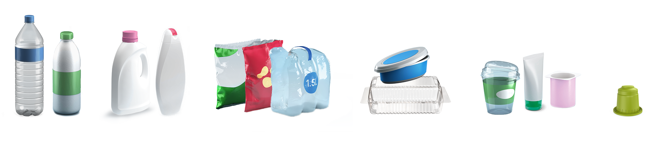
Wat is PMD?
P
M
D
Plastic verpakkingen
flessen
flacons
folie, zakken
en zakjes
schaaltjes
en bakjes
potjes
en tubes
drank-
capsules

Slide 6
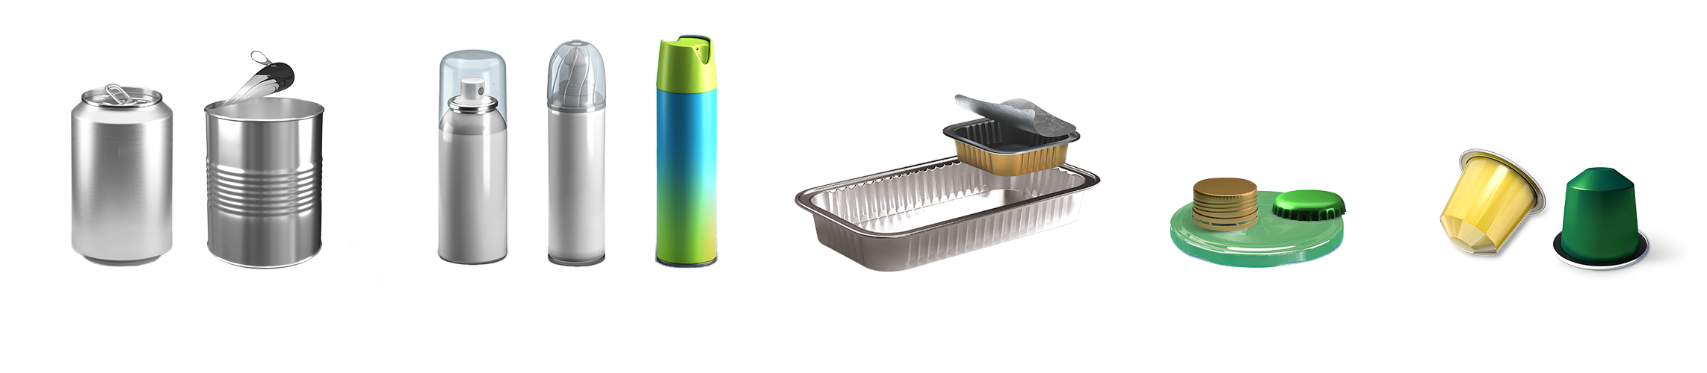
Wat is PMD?
M
P
D
Metalen verpakkingen
blikjes en conserven
spuitbussen
schaaltjes
en bakjes
deksels, doppen
en kroonkurken
drankcapsules

Slide 7

Wat is PMD?
D
P
M
Drankkartons
drankkartons

Slide 8
Wat is PMD?
Is het een verpakking van Plastic, Metaal of Drankkarton, dan mag het de zak in.

Slide 9
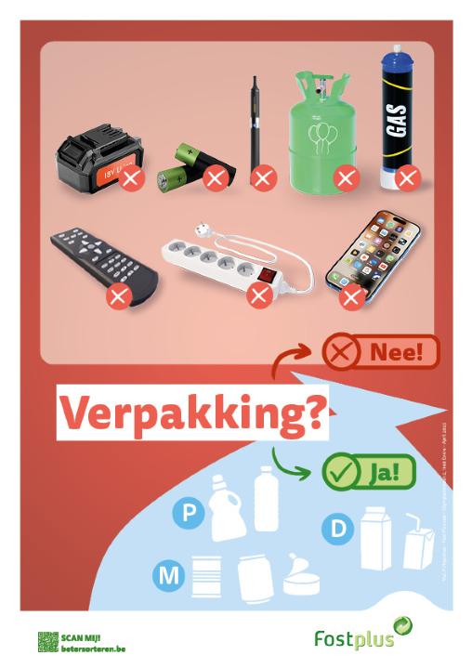
Wat is VERBODEN bij PMD?
Batterijen, gasflessen en elektr(on)ische apparaten

Slide 10
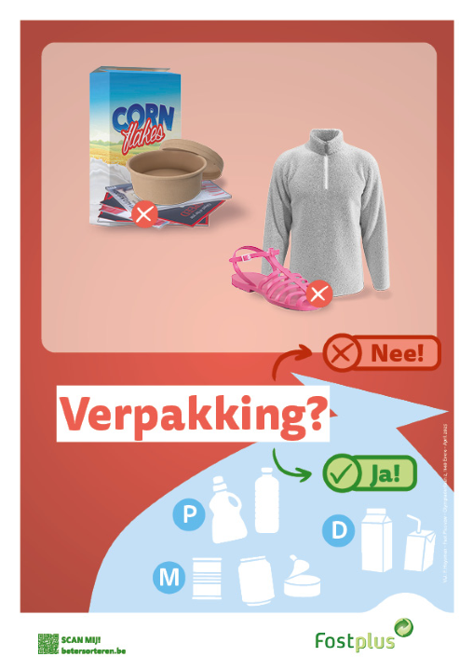
Wat is VERBODEN bij PMD?
Papier, karton en textiel

Slide 11
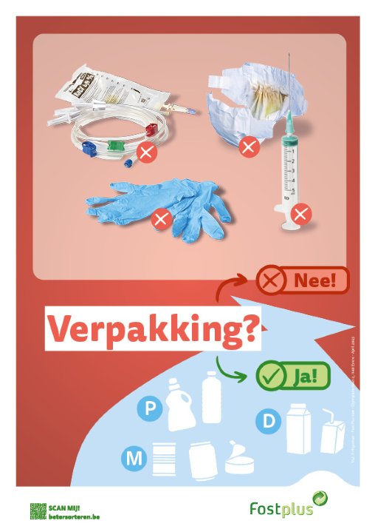
Wat is VERBODEN bij PMD?
Medisch afval

Slide 12
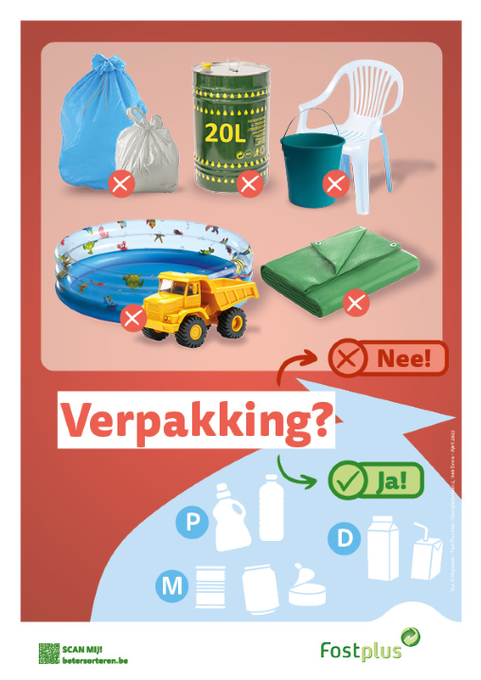
Wat is VERBODEN bij PMD?
Grote voorwerpen, folies, grote bidons, zakken die geen PMD-zakken zijn en allerlei voorwerpen.

Slide 13
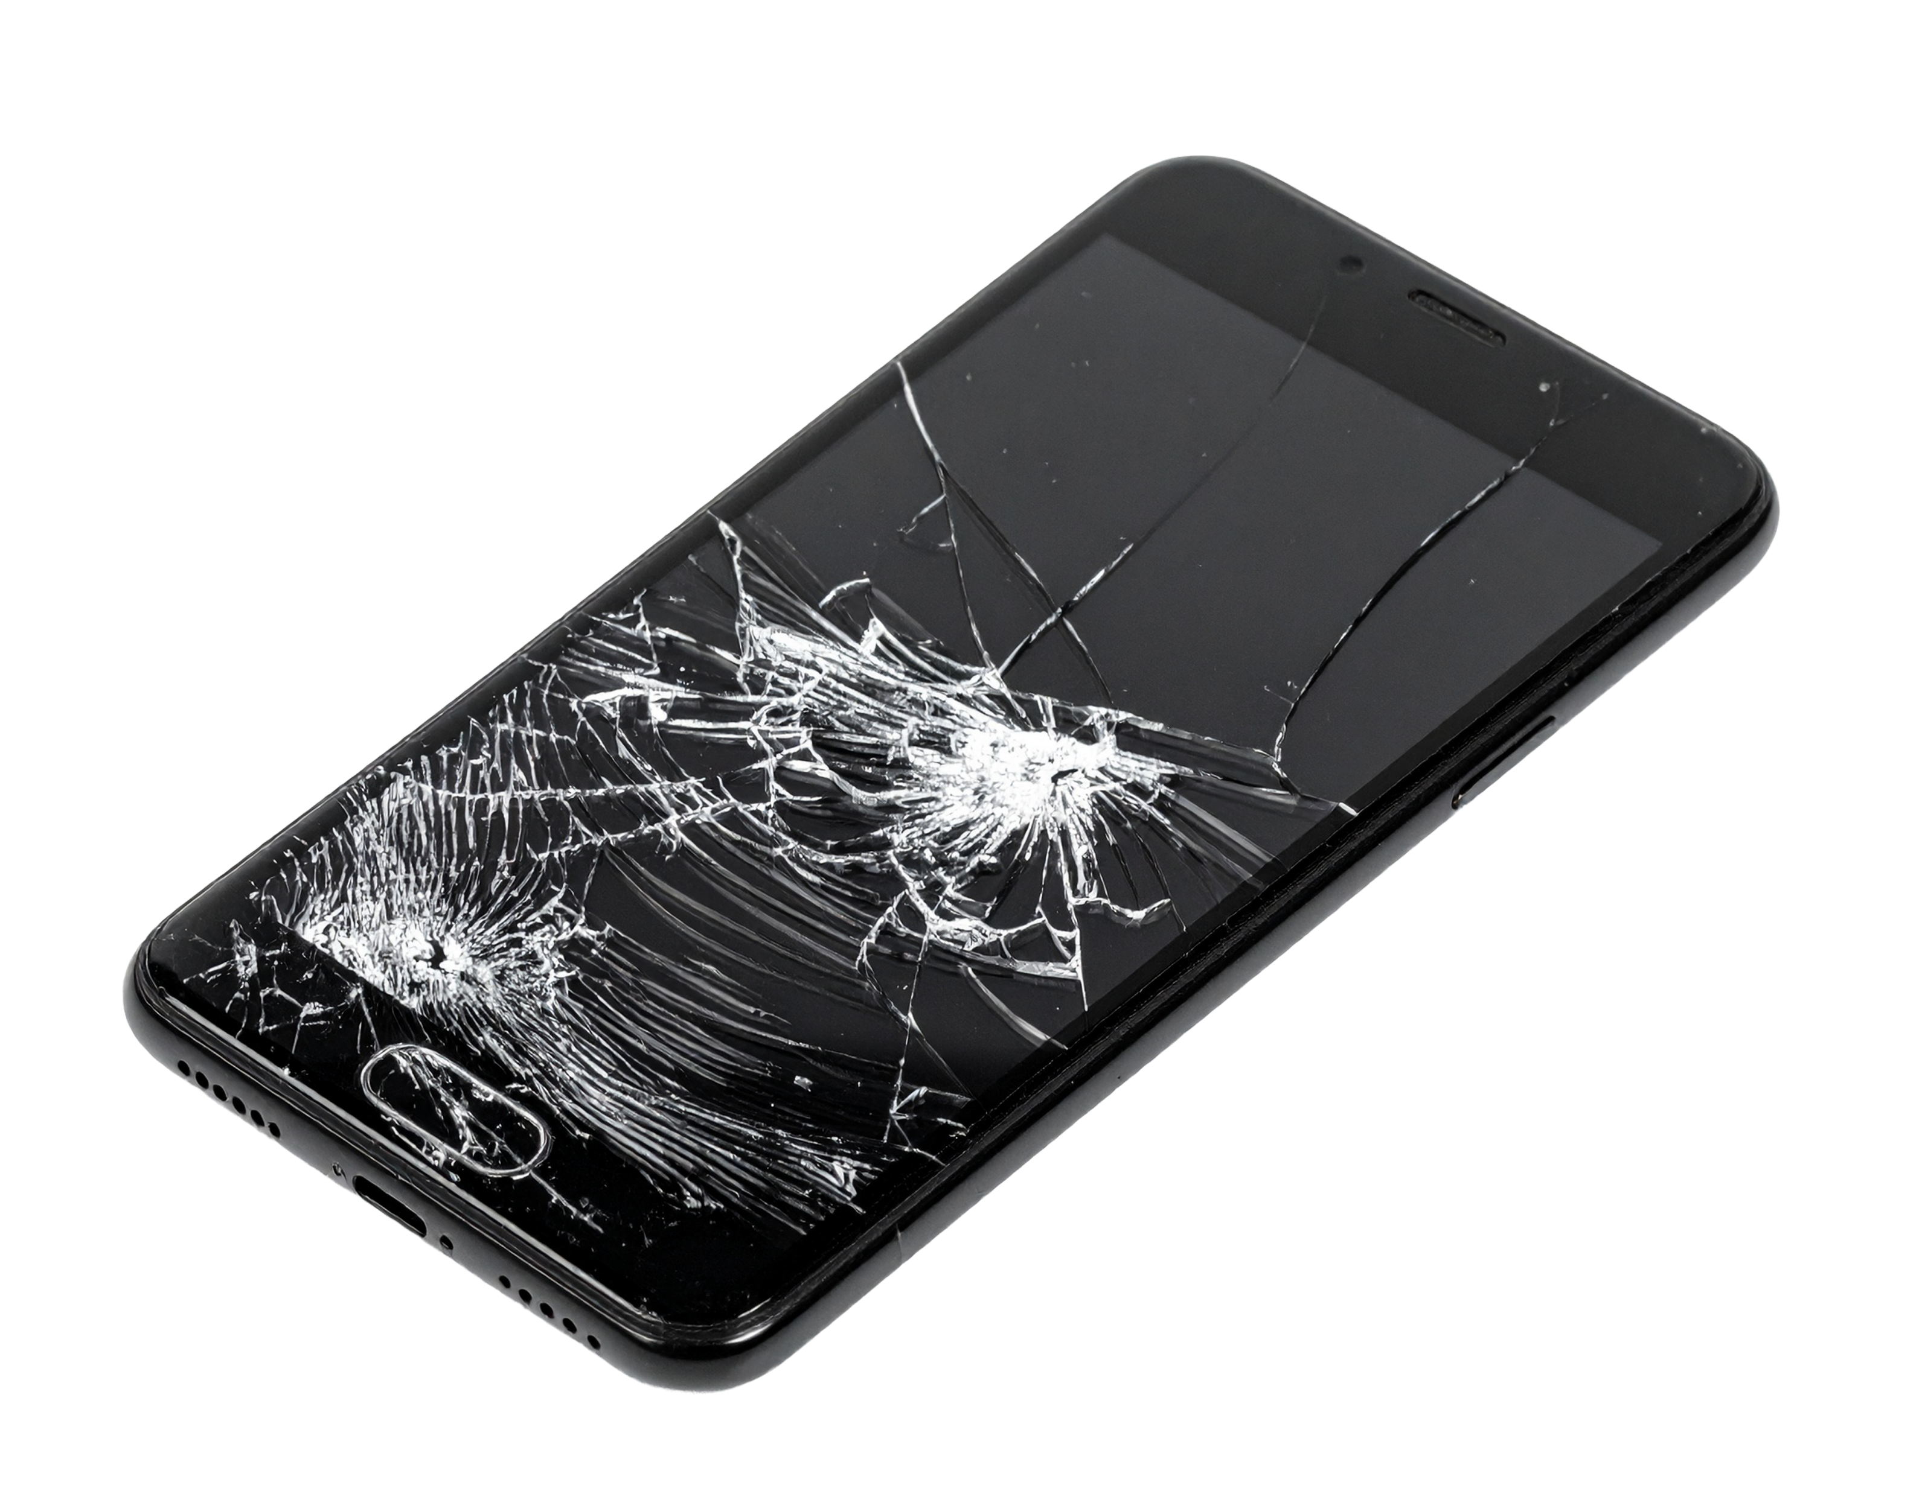
Test jezelf
Mag dit voorwerp wel of niet in de PMD-zak?

Slide 14

Test jezelf
Mag dit voorwerp wel of niet in de PMD-zak?

Slide 15
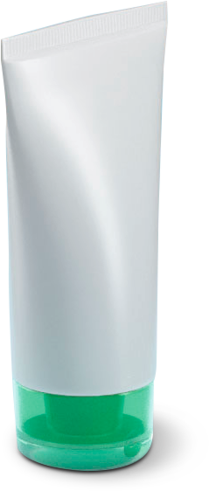
Test jezelf
Mag dit voorwerp wel of niet in de PMD-zak?

Slide 16

Test jezelf
Mag dit voorwerp wel of niet in de PMD-zak?

Slide 17
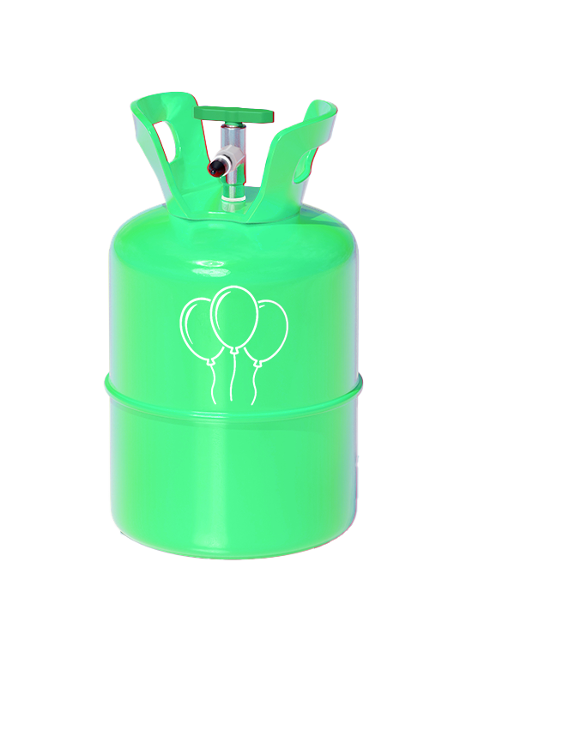
Test jezelf
Mag dit voorwerp wel of niet in de PMD-zak?

Slide 18
Test jezelf
Mag dit voorwerp wel of niet in de PMD-zak?

Slide 19
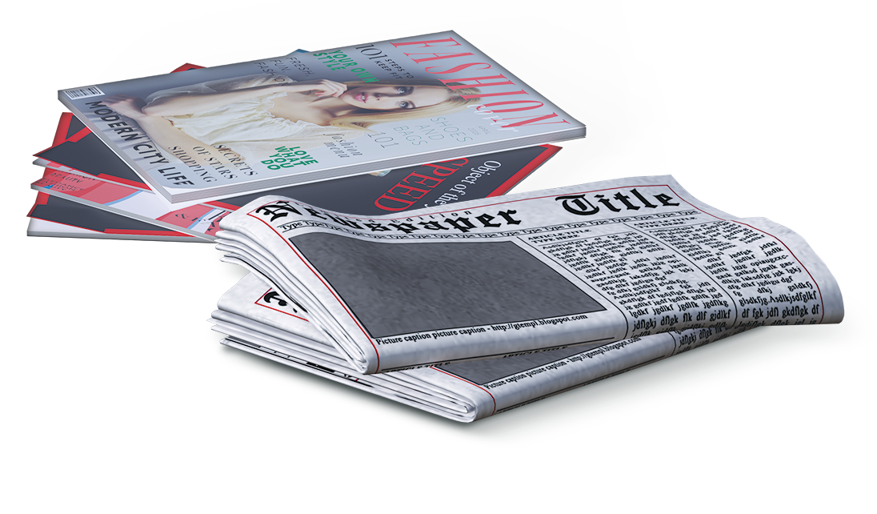
Test jezelf
Mag dit voorwerp wel of niet in de PMD-zak?

Slide 20
Test jezelf
Mag dit voorwerp wel of niet in de PMD-zak?

Slide 21
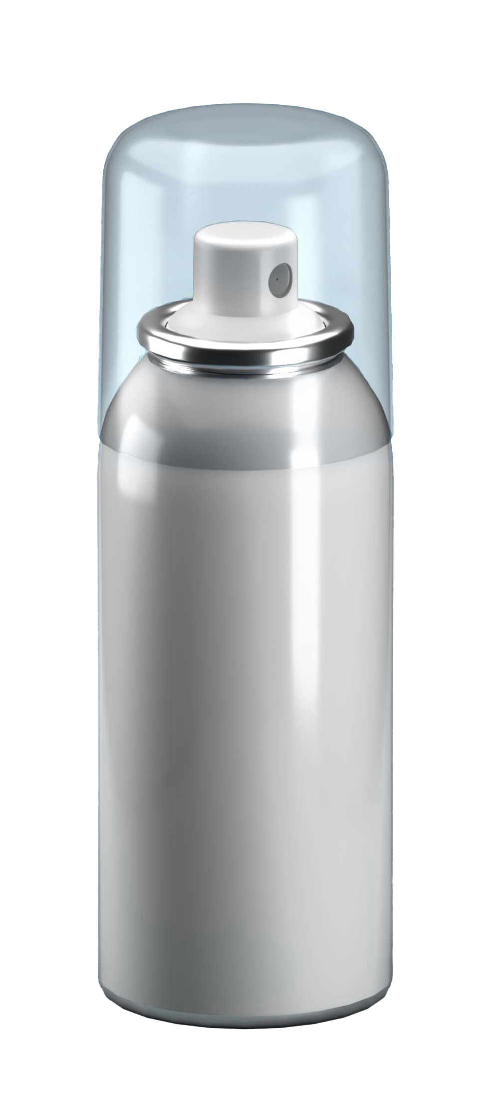
Test jezelf
Mag dit voorwerp wel of niet in de PMD-zak?

Slide 22
Test jezelf
Mag dit voorwerp wel of niet in de PMD-zak?

Slide 23
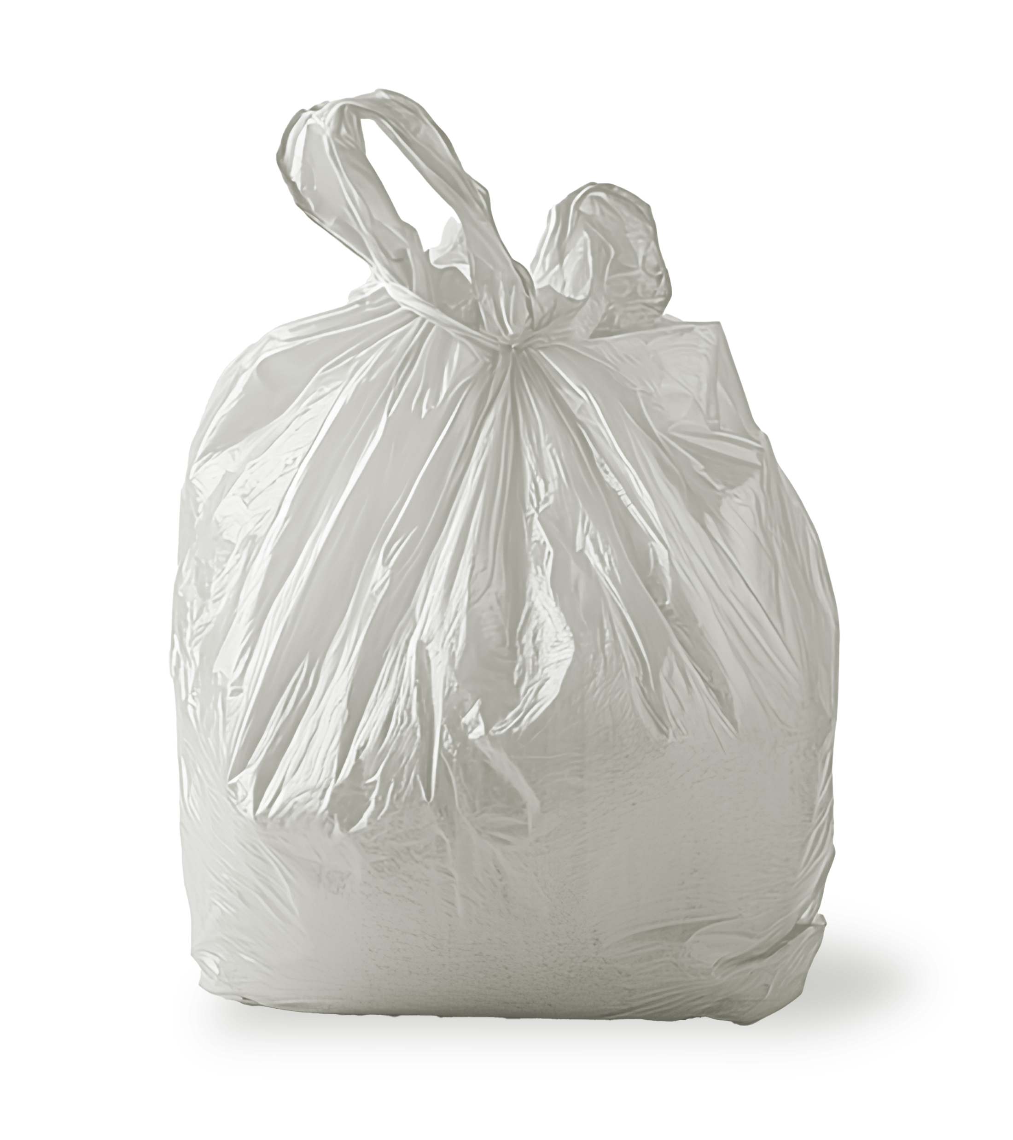


Test jezelf
Mag dit voorwerp wel of niet in de PMD-zak?

Slide 24
Test jezelf
Mag dit voorwerp wel of niet in de PMD-zak?

Slide 25
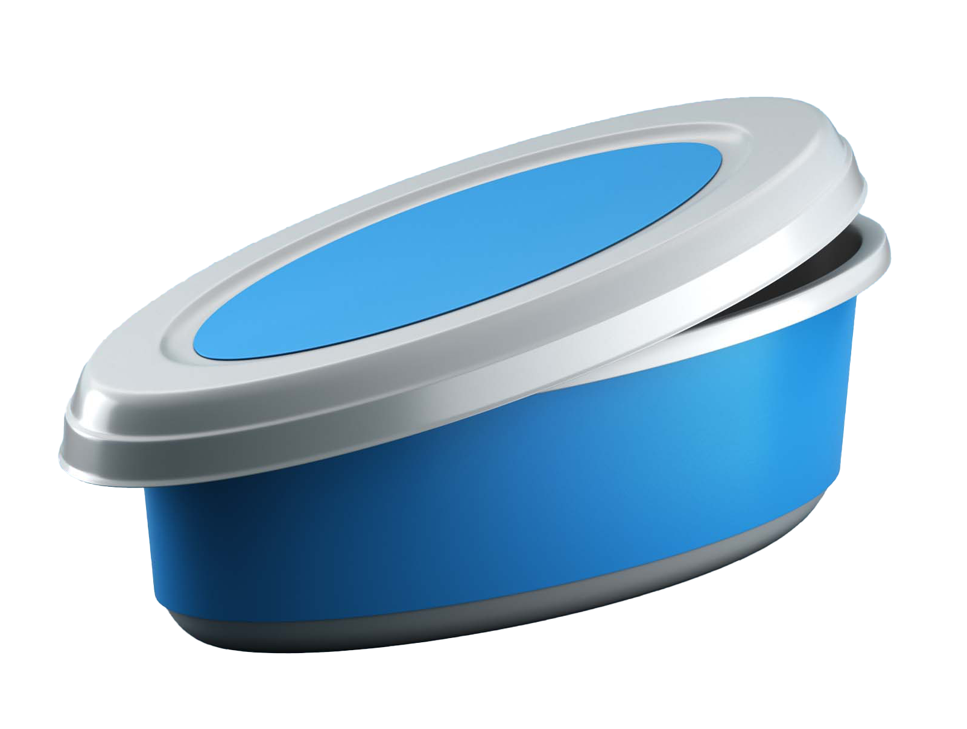
Test jezelf
Mag dit voorwerp wel of niet in de PMD-zak?

Slide 26
Test jezelf
Mag dit voorwerp wel of niet in de PMD-zak?

Slide 27
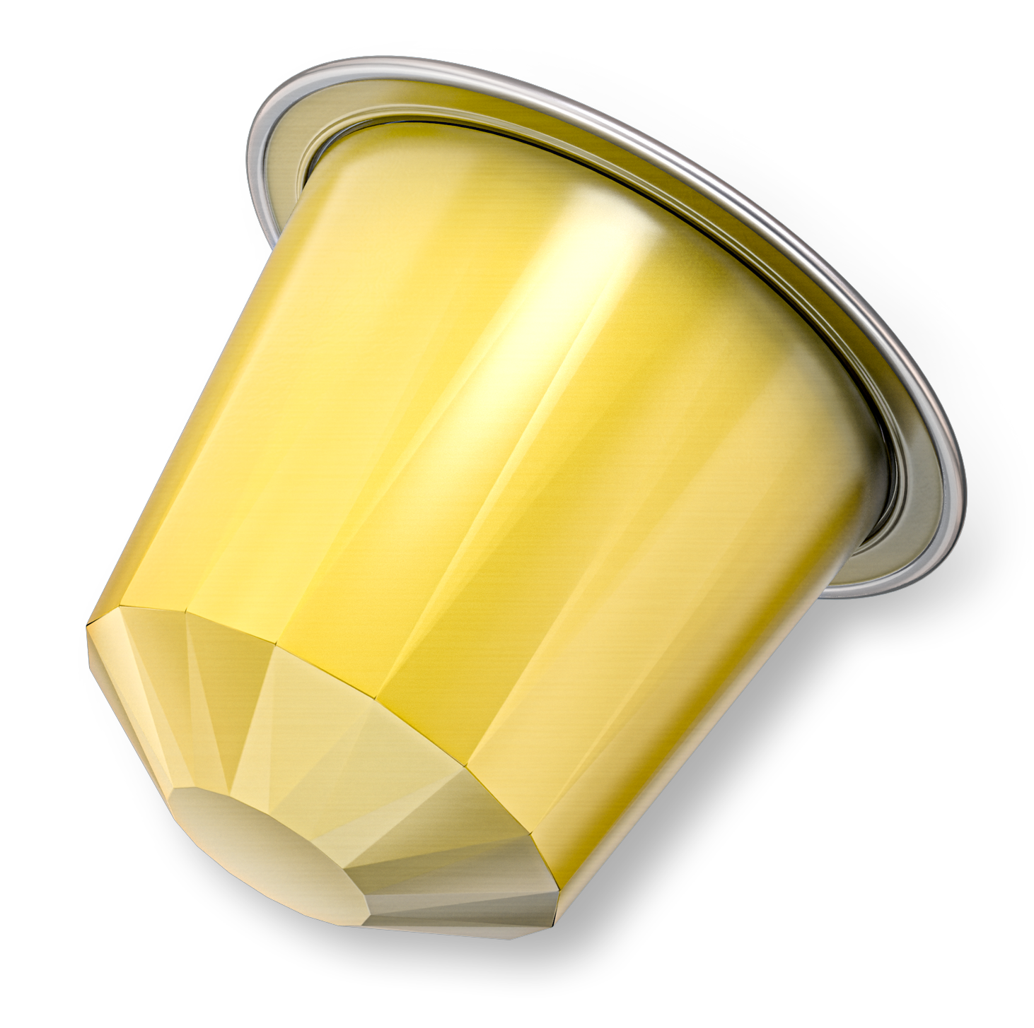
Test jezelf
Mag dit voorwerp wel of niet in de PMD-zak?

Slide 28
Test jezelf
Mag dit voorwerp wel of niet in de PMD-zak?

Slide 29
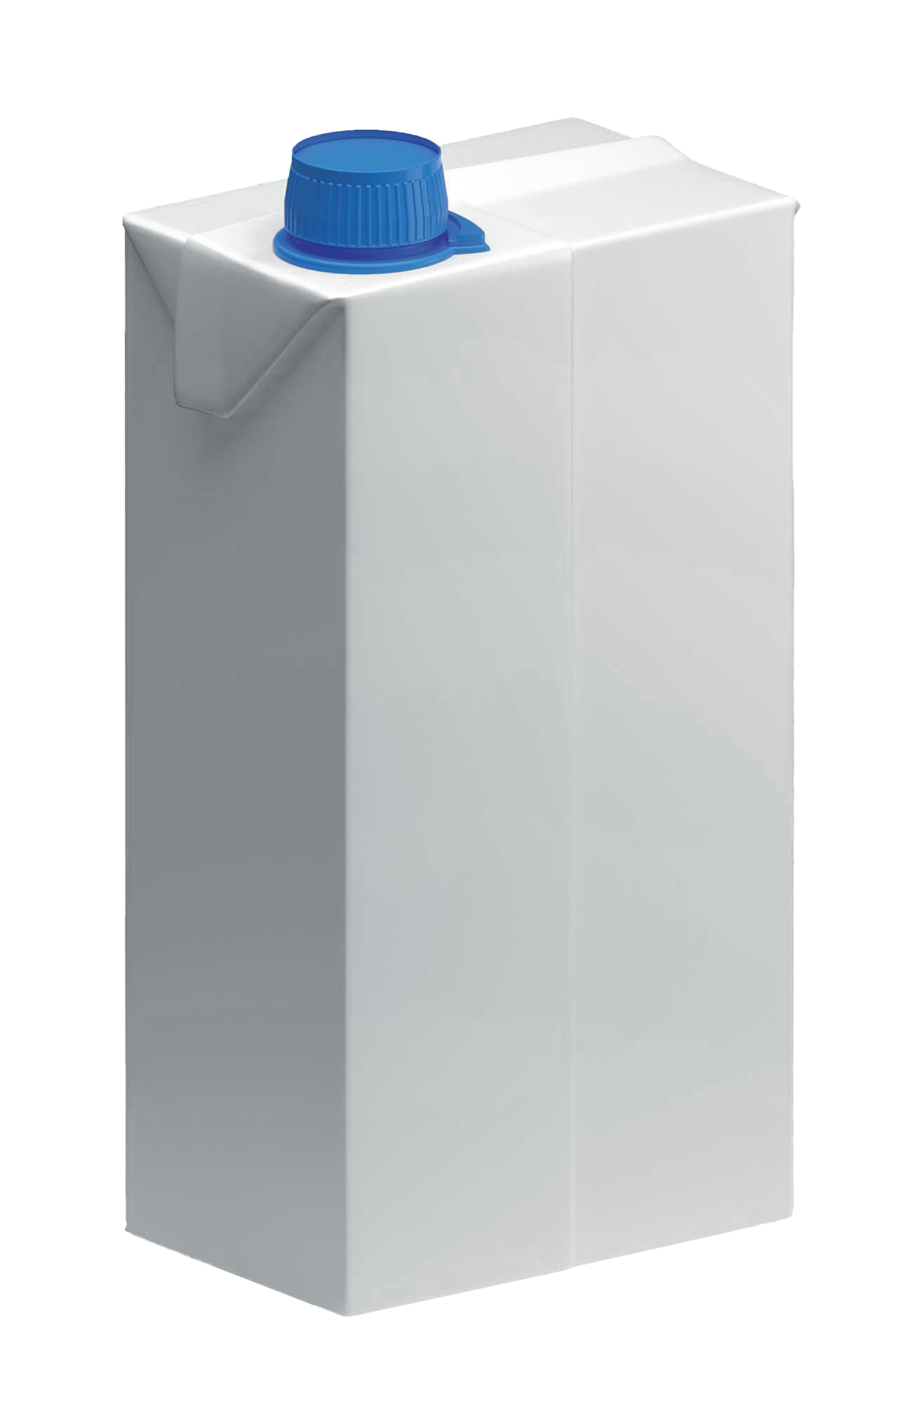
Test jezelf
Mag dit voorwerp wel of niet in de PMD-zak?

Slide 30
Test jezelf
Mag dit voorwerp wel of niet in de PMD-zak?

Slide 31
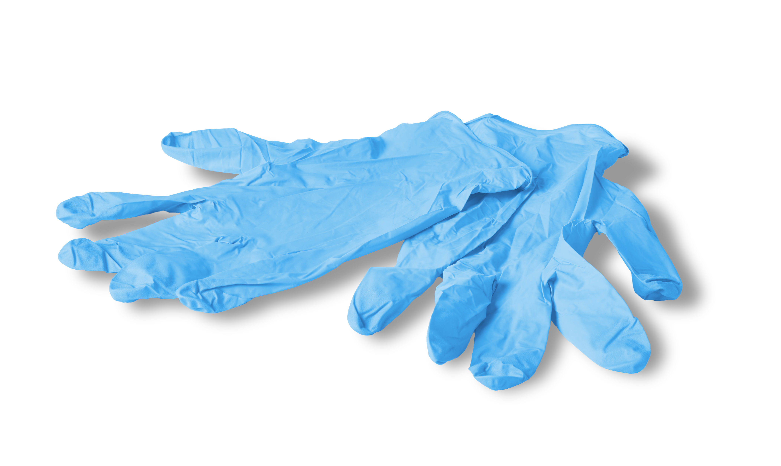
Test jezelf
Mag dit voorwerp wel of niet in de PMD-zak?

Slide 32
Test jezelf
Mag dit voorwerp wel of niet in de PMD-zak?

Slide 33
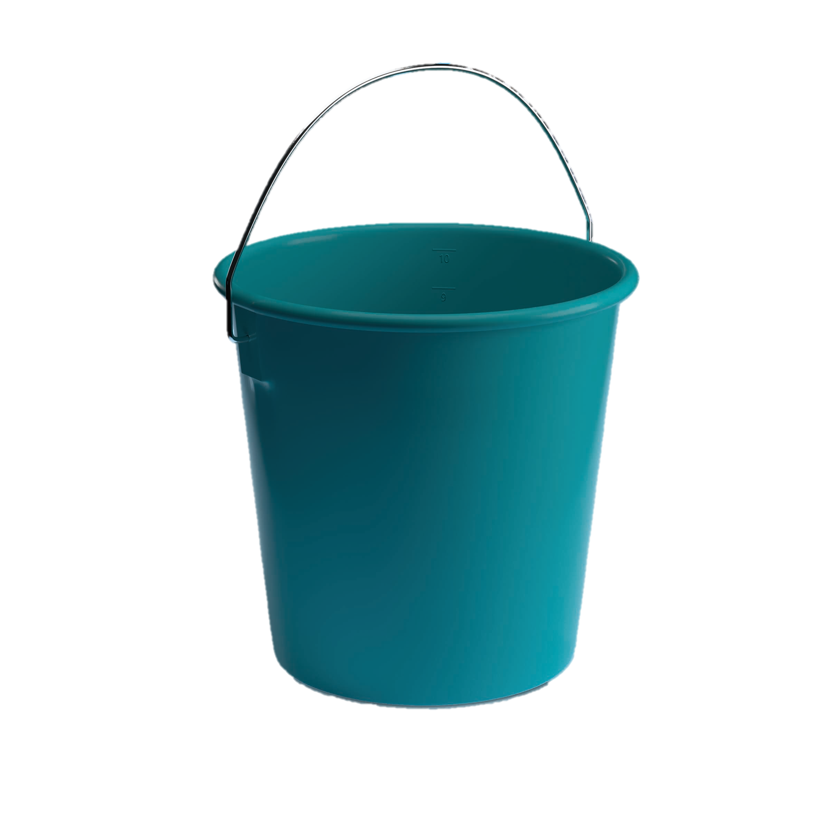
Test jezelf
Mag dit voorwerp wel of niet in de PMD-zak?

Slide 34
Test jezelf
Mag dit voorwerp wel of niet in de PMD-zak?

Slide 35

Wat is PMD?
2
Waarom goed sorteren?
3
Weigeringsinstructies
4
Voorbeelden

Slide 36
Waarom goed sorteren?
1
2
3
Veilig voor mensen
en machines
Beter sorteren in
de sorteercentra
Goed recycleren

Slide 37
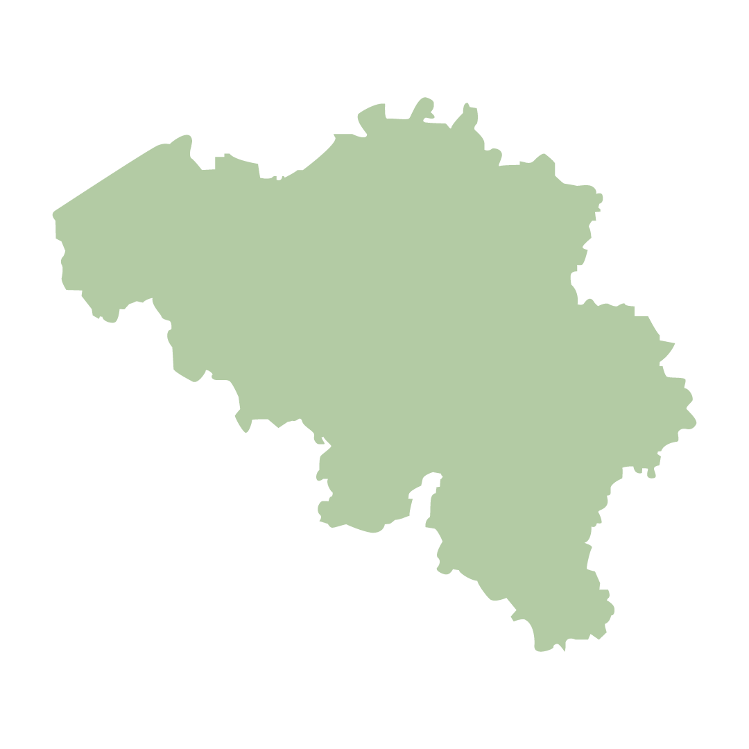

Waar gaat het ingezamelde PMD naartoe?
In België zijn zes sorteercentra voor PMD.
Indaver Willebroek
Prezero Evergem
Vanheede Rumbeke
Val’Up Ghlin
Sitel Engis
Valtris Charleroi

Slide 38
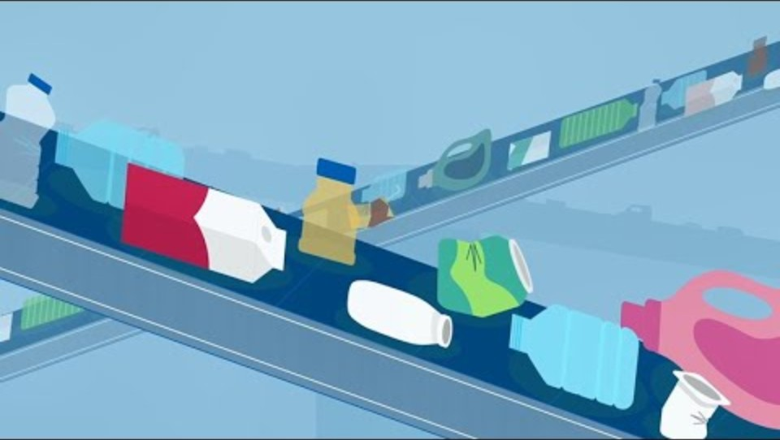
Het PMD-sorteerproces
Het is belangrijk dat het PMD zo weinig mogelijk fouten bevat. Om goed te sorteren in het sorteercentrum en daarna te kunnen recycleren.
Wat gebeurt er met je PMD in het sorteercentrum?

Slide 39
Wat is PMD?
Waarom goed sorteren?
3
Weigeringsinstructies
4
Voorbeelden

Slide 40
Weigeringsinstructies
Waarom mag je niet elke zak zomaar meenemen?
De vervuiling verstoort de ophaling, de sortering en recyclage.
Tijd voor actie!

Slide 41
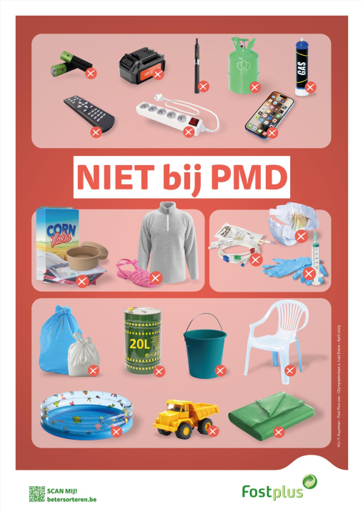

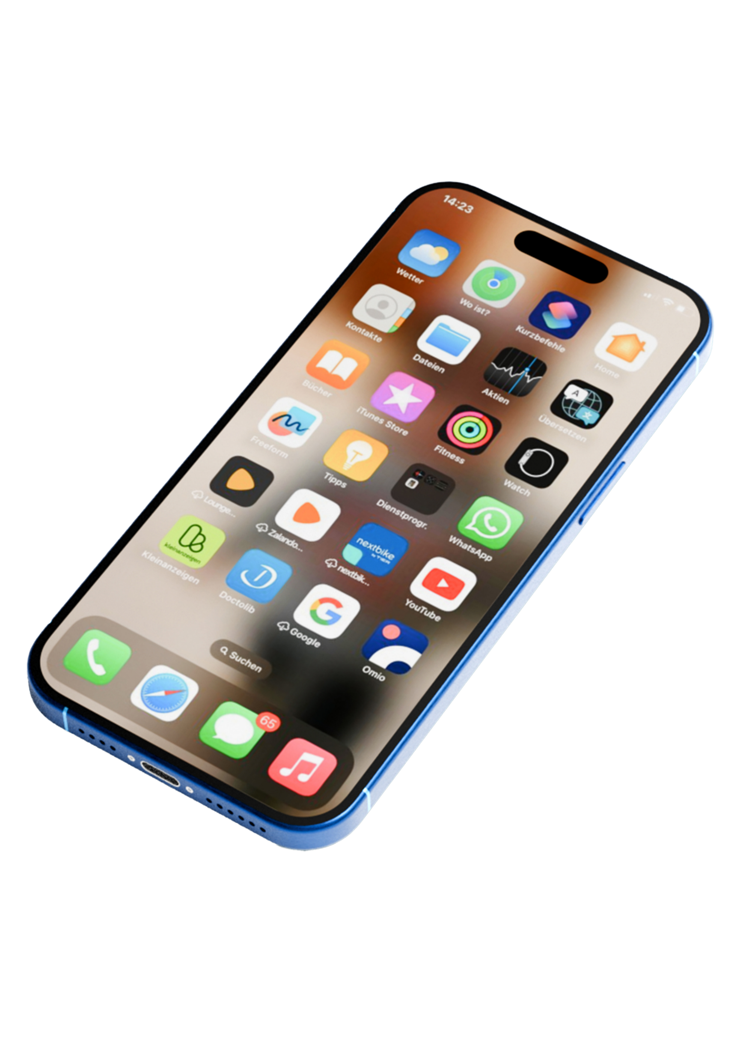
Wanneer weiger je een zak?
Er is een storende sorteerfout.
1

Slide 42



Wanneer weiger je een zak?
De inhoud van de zak is niet zichtbaar.
2
Dichtgeknoopte zakken in de PMD-zak
Niet officiële PMD-zak
(bvb. niet doorzichtig, andere kleur)

Slide 43
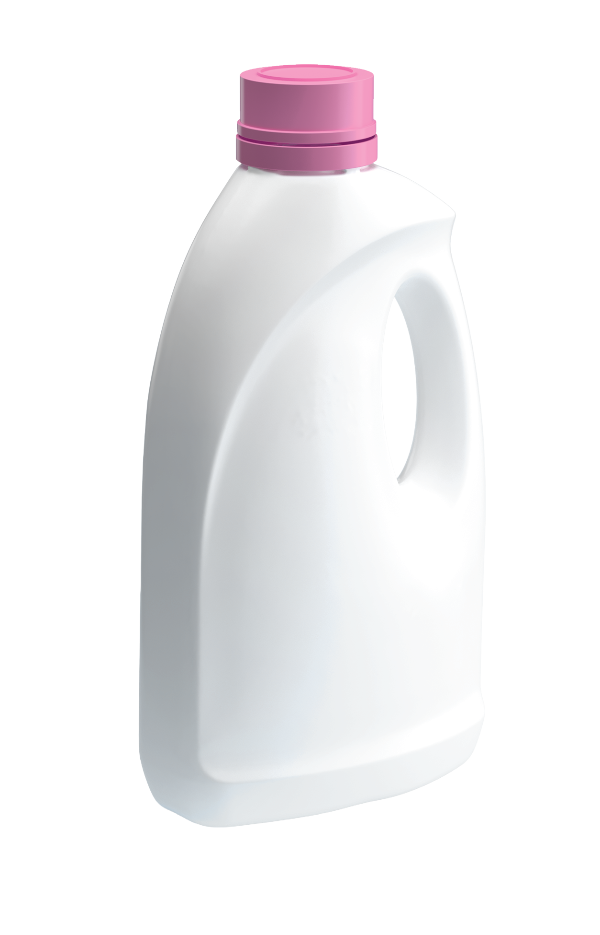
Wanneer weiger je een zak?
Er is iets vastgemaakt aan de buitenkant van de zak.
3

Slide 44
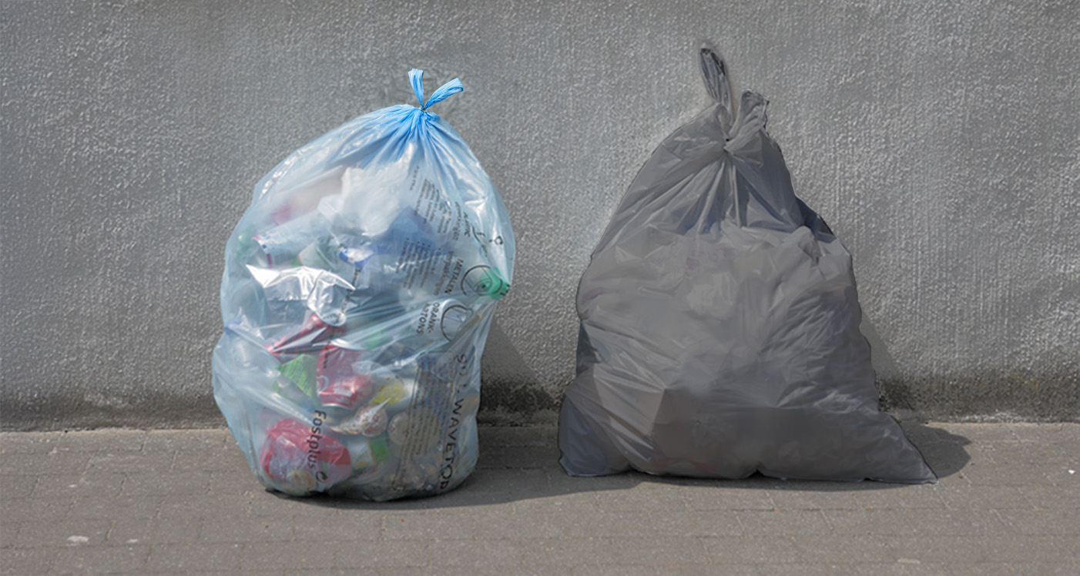
Test jezelf
Welke zak neem je zeker mee?
1
2

Slide 45
Test jezelf
Welke zak neem je zeker mee?
1
2

Slide 46
Batterijen,
gasflessen en elektr(on)ische apparaten
Even herhalen
Bekijk hier welke voorwerpen
je moet weigeren.
Papier, karton
en textiel
Medisch
afval
Grote voorwerpen, folies, grote bidons, zakken die geen PMD-zakken zijn en allerlei voorwerpen

Slide 47

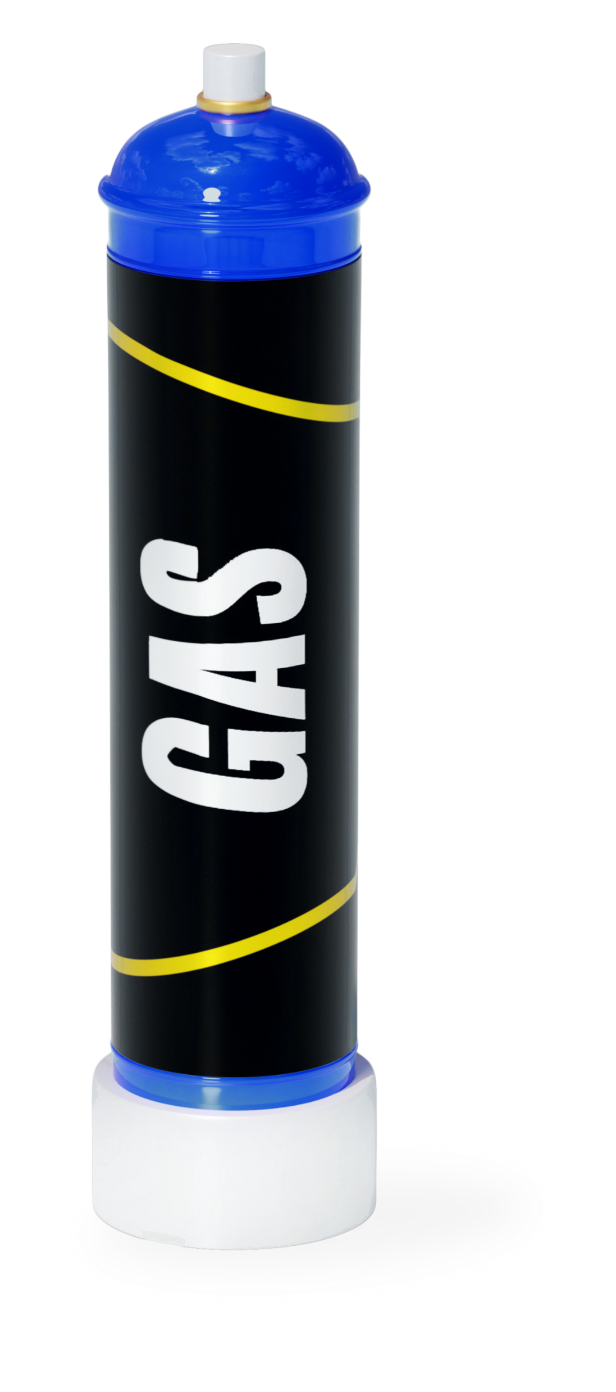
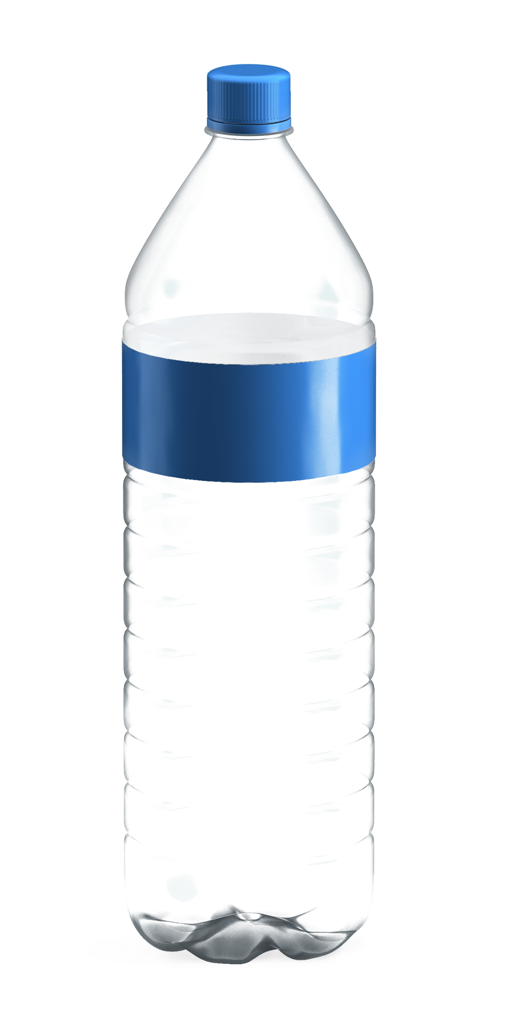
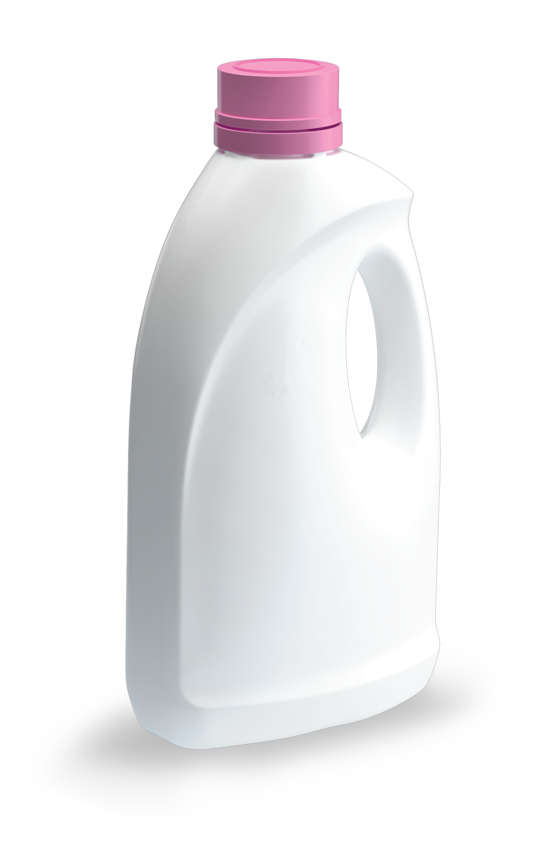
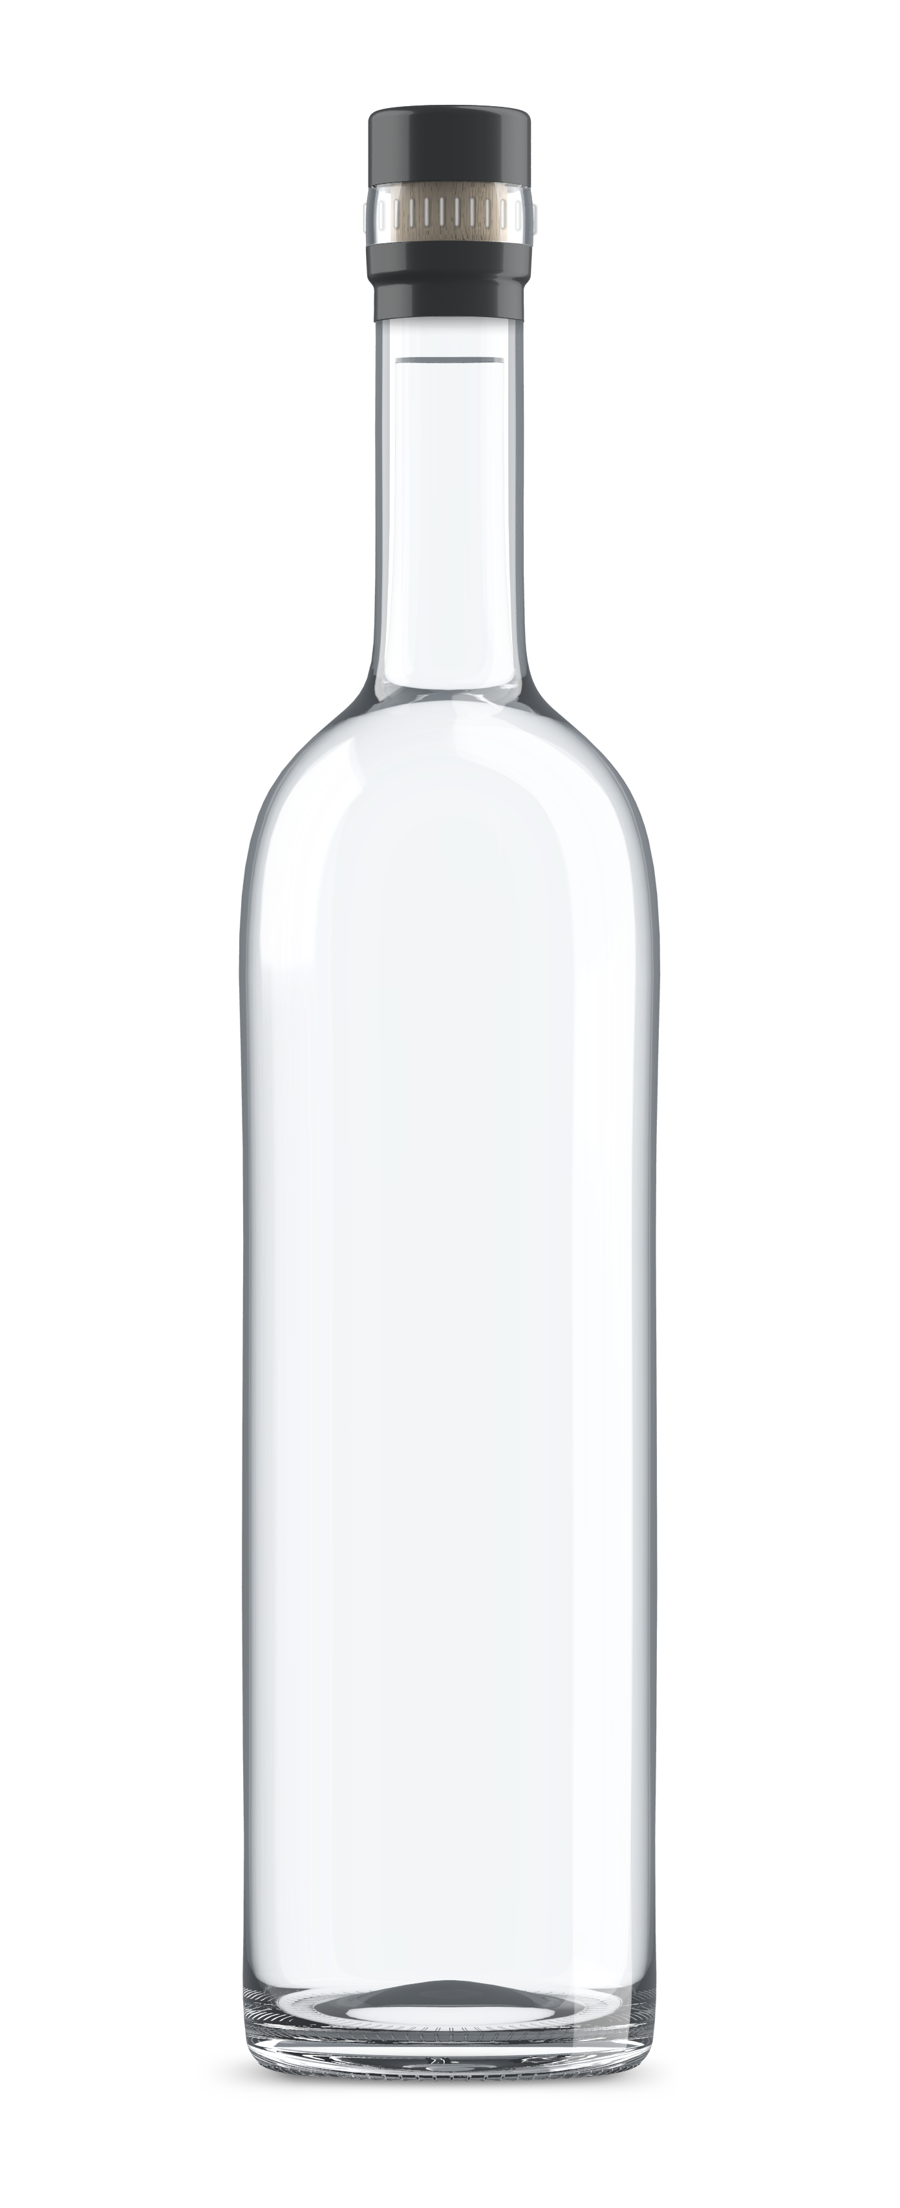
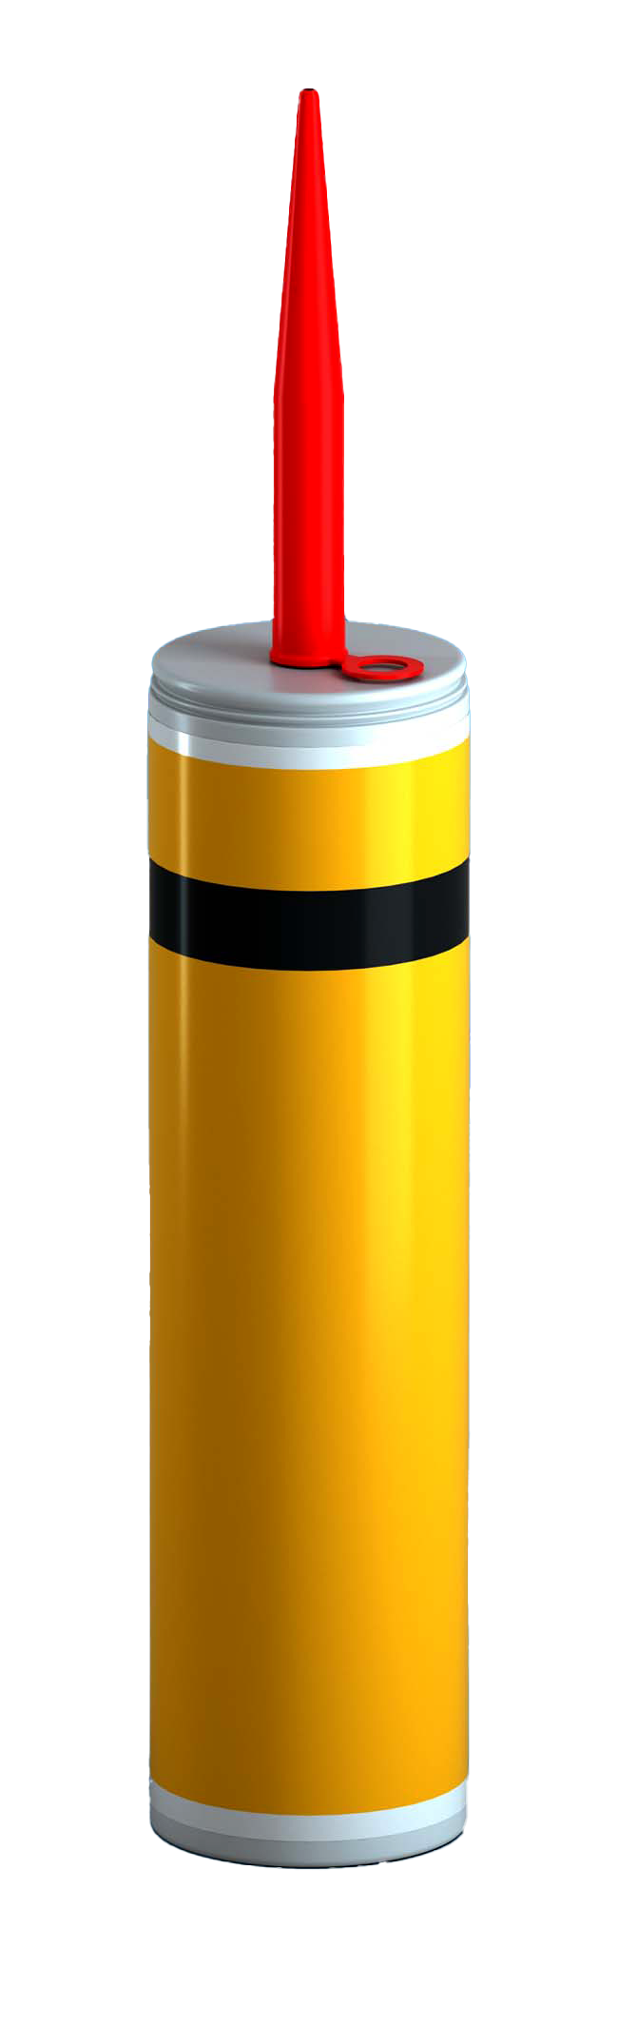
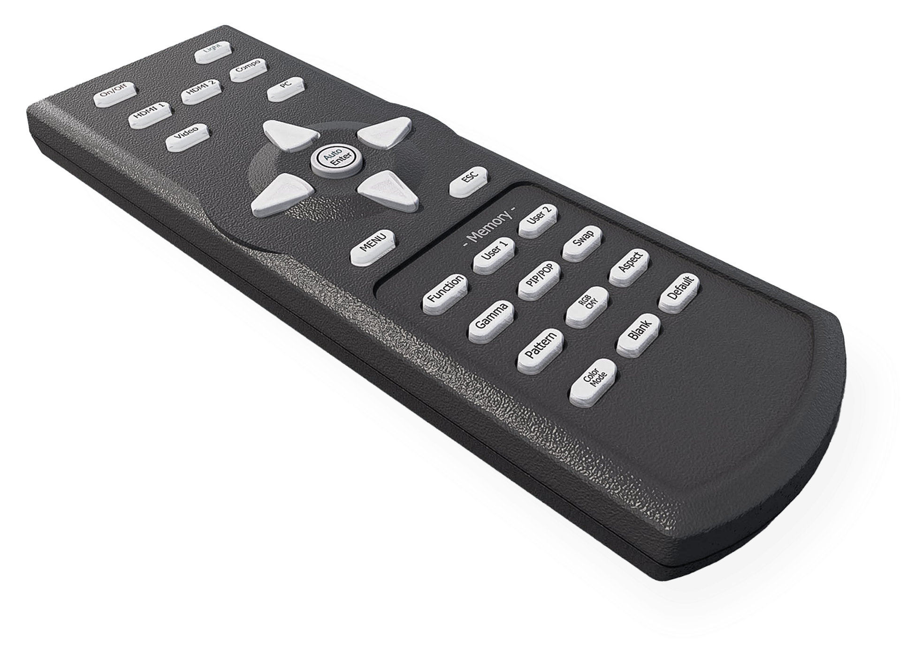
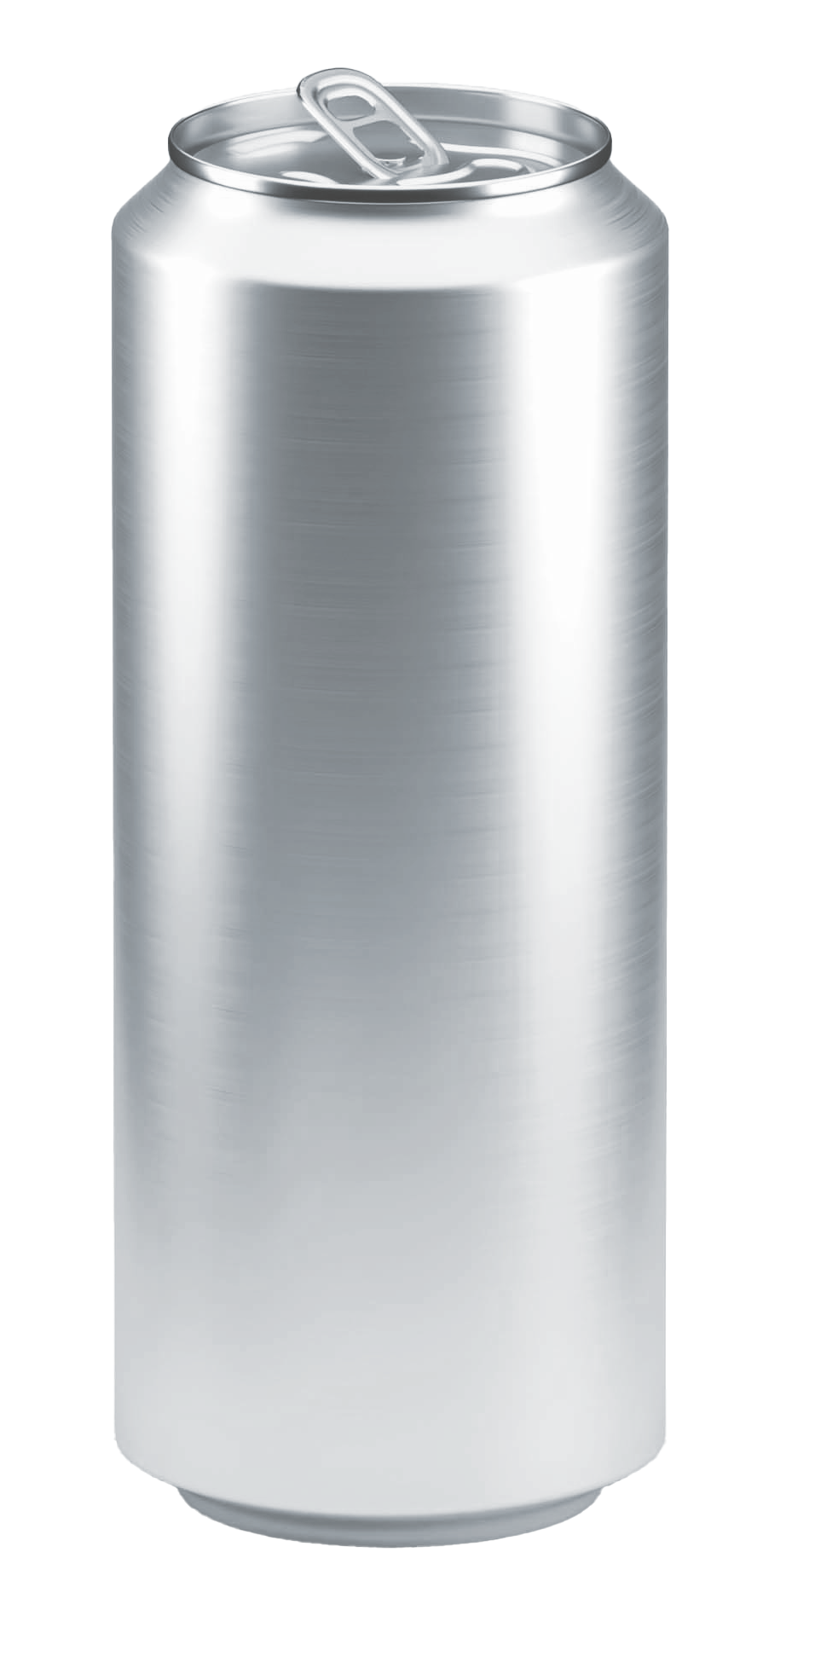
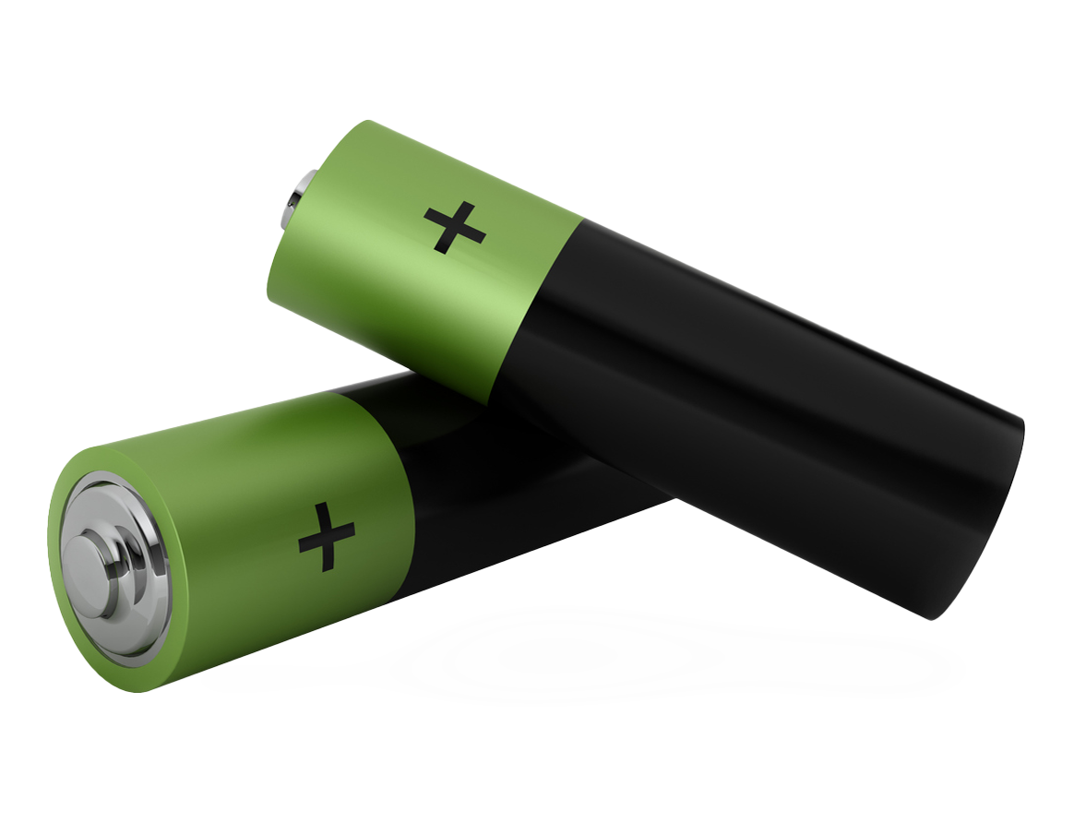
De sorteerregels
Even testen of je de sorteerregels nog kent.
Welke voorwerpen zijn toegelaten in de blauwe zak?

Slide 48
De sorteerregels
Even testen of je de sorteerregels nog kent.
Welke voorwerpen zijn toegelaten in de blauwe zak?

Slide 49



Wanneer weiger je een zak?
Deze 3 tips helpen je om te beslissen of je een zak mag meenemen of niet:
1
2
3
Zicht
Zie je materiaal zitten dat eigenlijk niet in de PMD-zak hoort? Dan mag je de zak niet meenemen.
Gewicht
Als een zak te zwaar weegt,
zit er misschien iets fout in de PMD-zak.
Geluid
Hoor je glas in de zak?
Dan mag je die niet meenemen.

Slide 50
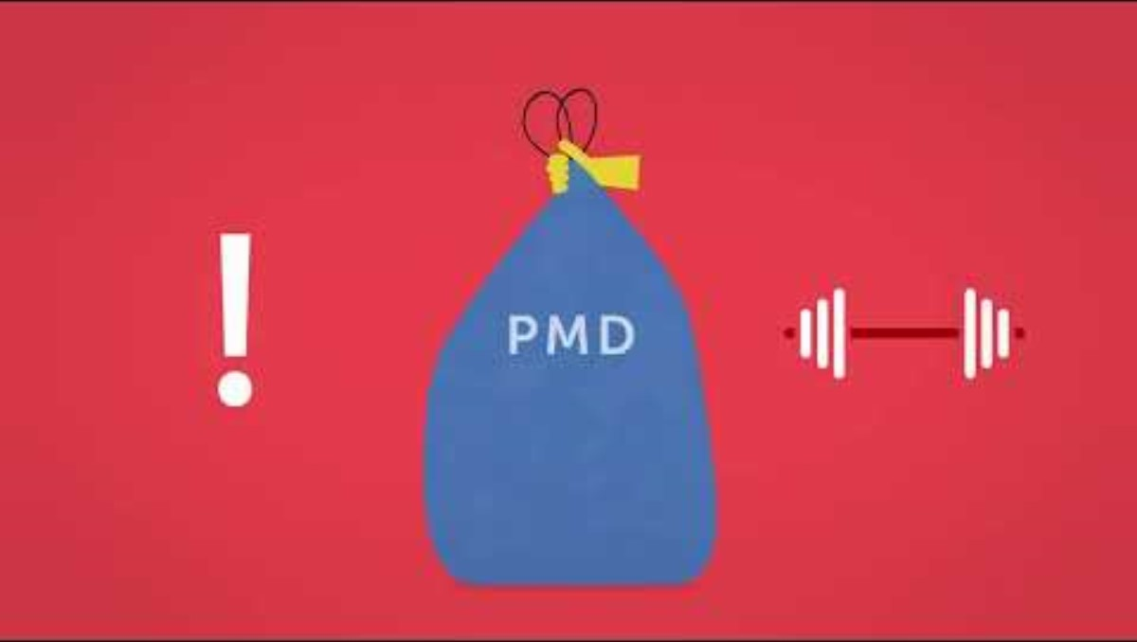
Wanneer weiger je een zak?
Deze 3 tips helpen je om te beslissen of je een zak mag meenemen of niet.
Wanneer weiger je een PMD-zak? - 3 tips

Slide 51

Weigeringssticker
Wat doe je met een PMD-zak die je weigert?
P M D
Plak de weigeringssticker op de PMD-zak. Zo weet de aanbieder dat er iets mis mee is.

Slide 52
Wat is PMD?
Waarom goed sorteren?
Weigeringsinstructies
4
Voorbeelden

Slide 53
Voorbeelden van sorteerfouten
Controleer het PMD goed! Want deze sorteerfouten
vinden we terug in het sorteercentrum.

Slide 54
Gasflessen

Slide 55
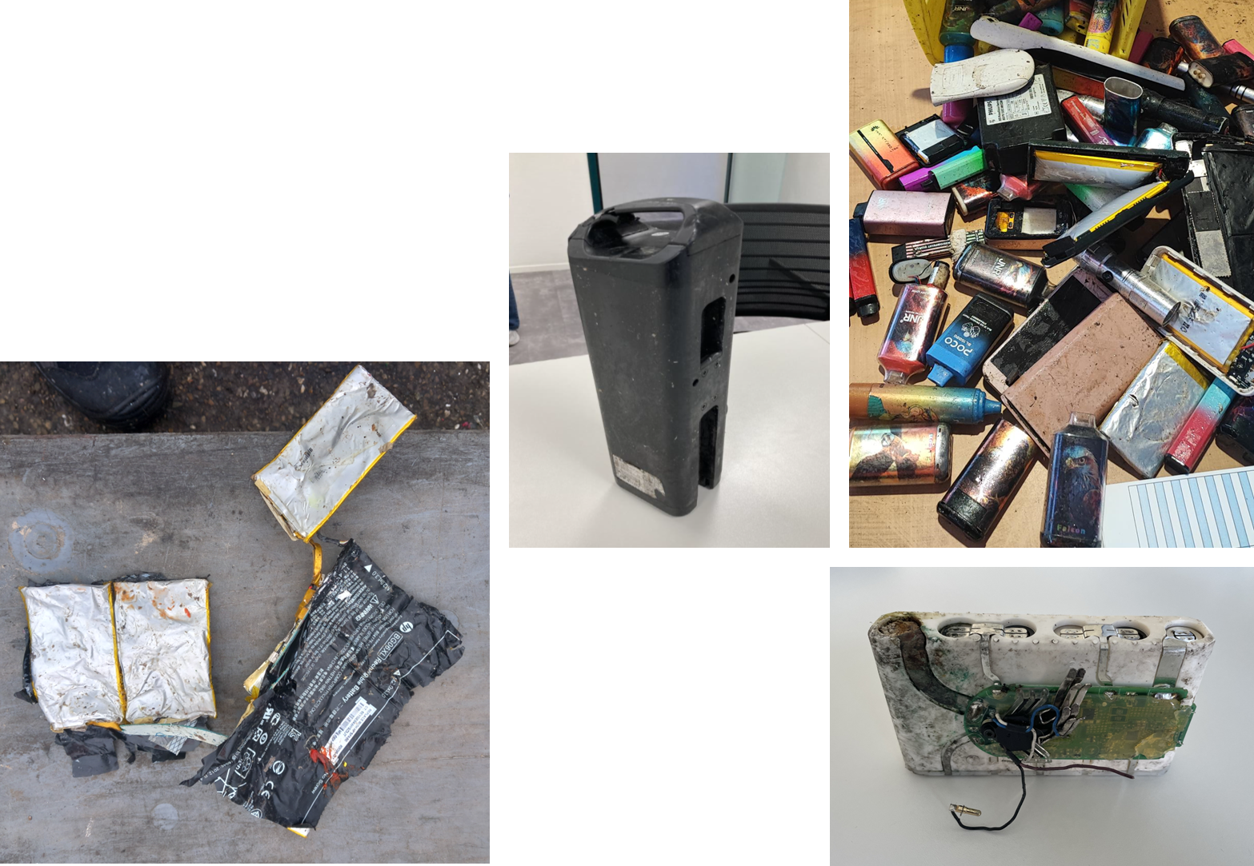
Batterijen en elektronica

Slide 56
Ondoorzichtige zakken

Slide 57
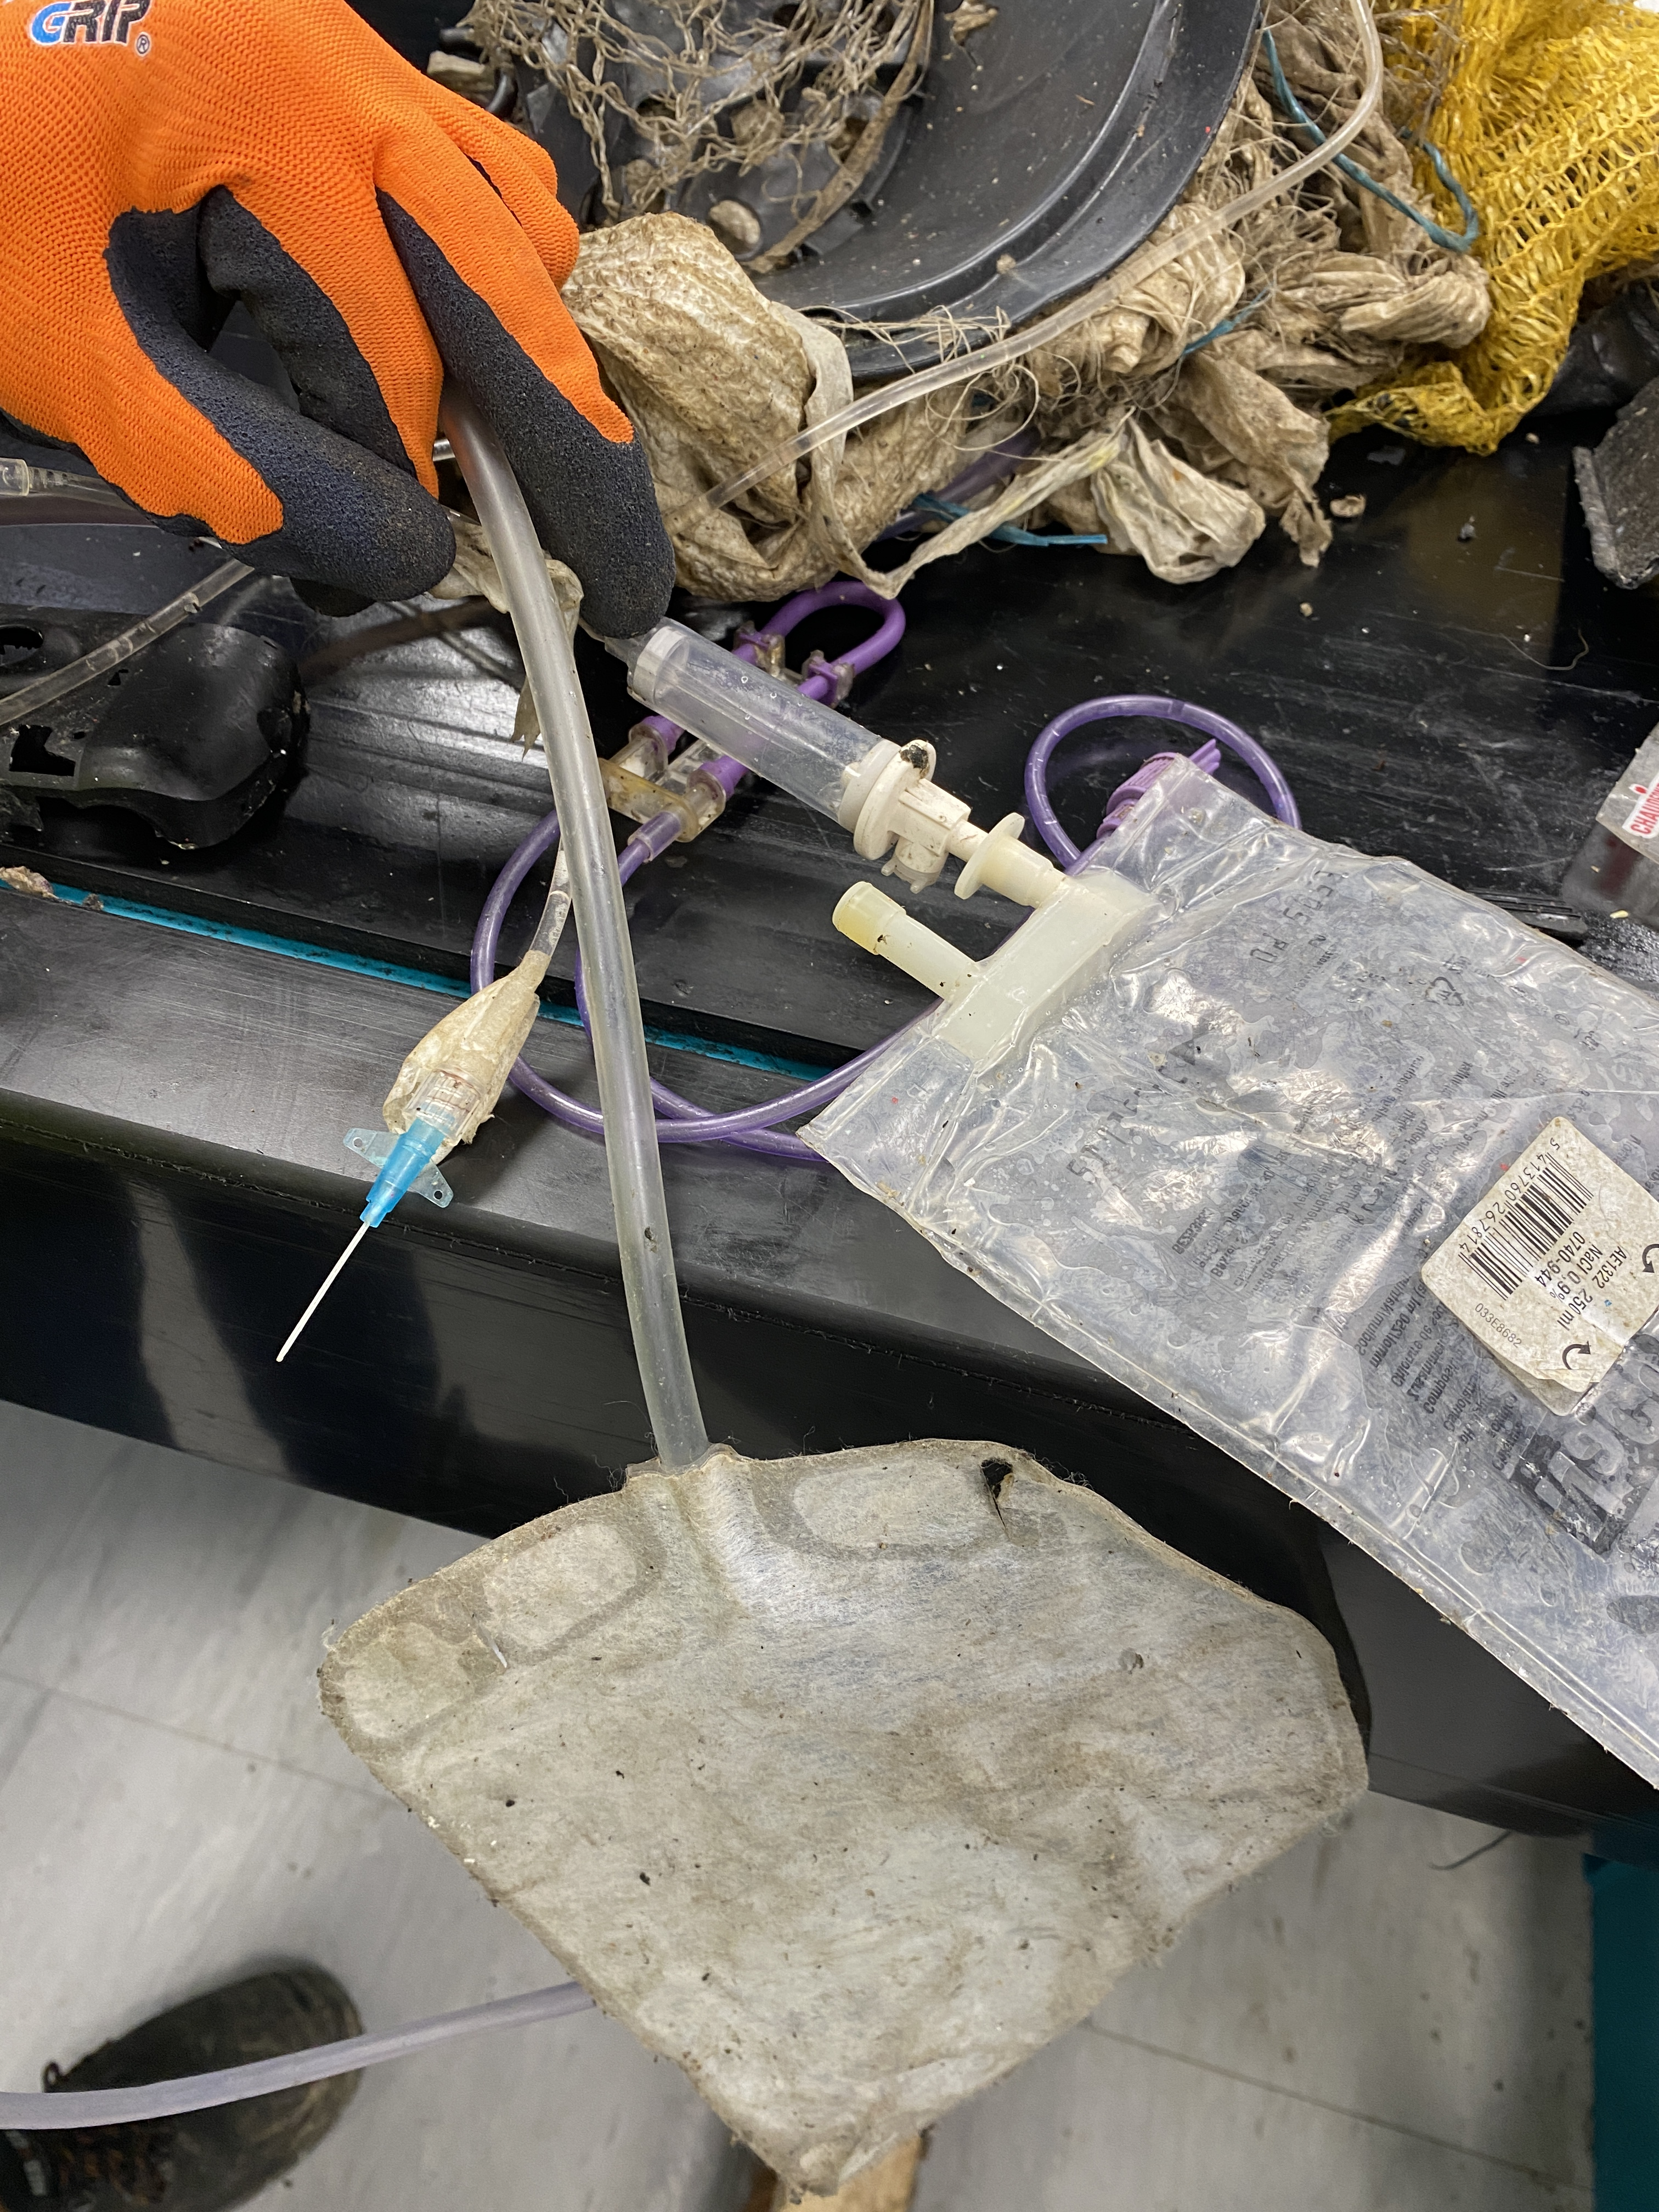
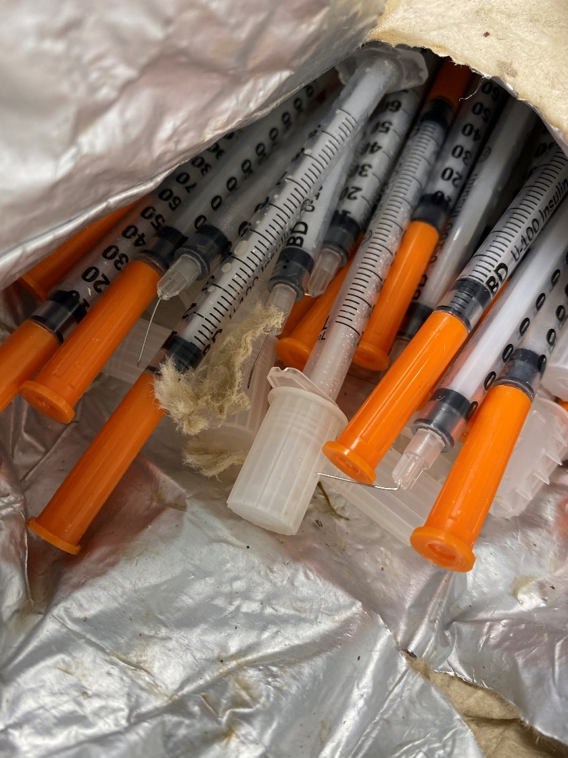
Medisch materiaal

Slide 58
Grote verpakkingen en in elkaar gestoken materialen

Slide 59
Diverse storende materialen

Slide 60
Proficiat!
Je hebt de cursus voltooid!
Bedankt voor je deelname! En vergeet niet goed te letten op sorteerfouten in het PMD!
Nog sorteervragen? Ga naar betersorteren.be.
Volg hier de e-learning over “de Kwaliteit
van het PMD”.
P M D

